Slide 1

BÀI 7:
CÁC NƯỚC MĨ LA-TINH
GVTH: Nguyễn Ngọc Thủy Tiên
Trường: TH-THCS-THPT Việt Úc
Cơ sở: Riverside
Notes:
COVER PAGE

Slide 2
I. NHỮNG NÉT CHUNG.
II. CUBA - HÒN ĐẢO ANH HÙNG.
Notes:
COVER PAGE

Slide 3

Hoạt động/câu hỏi khởi động

Slide 4
KHỞI ĐỘNG
TRÒ CHƠI KAHOOT

Slide 5
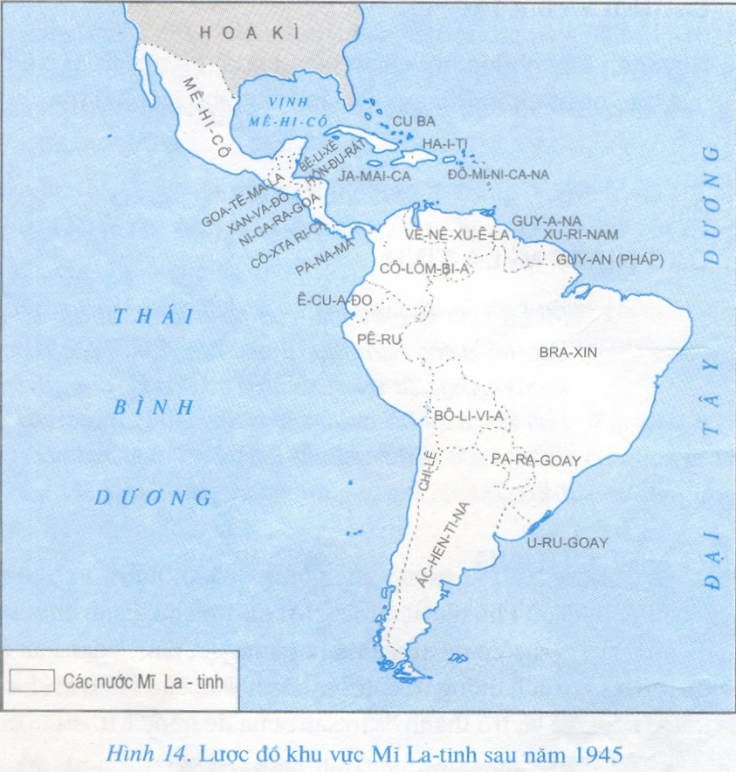
Nội dung bài giảng
NHỮNG NÉT CHUNG:
GV giới thiệu về khu vực Mĩ
La-tinh.
Thuộc châu Mĩ, là 1 khu vực
rộng lớn trải dài từ Mê-hi-cô
Ở Bắc Mĩ xuống Nam Mĩ.

Slide 6
Nội dung bài giảng
NHỮNG NÉT CHUNG:
GV đặt vấn đề (cả lớp)
Em có nhận xét gì về sự khác biệt giữa tình hình châu Á, châu Phi và khu vực Mĩ La-tinh?
Từ sau chiến tranh thế giới lần thứ II đến nay tình hình cách mạng Mĩ La-tinh phát triển như thế nào? Kết quả?
Sau khi giành độc lập các nước Mĩ La-tinh tiến hành làm gì?

Slide 7
Nội dung bài giảng
NHỮNG NÉT CHUNG:
- Khác với châu Á, châu Phi, nhiều nước ở Mĩ La-tinh đã giành được độc lập từ những thập niên đầu thế kỷ XIX nhưng sau đó lệ thuộc và trở thành “sân sau” của Mĩ.
- Từ sau chiến tranh thế giới thứ hai, nhất là từ đầu những năm 60 của thế kỉ XX cao trào đấu tranh diễn ra ở nhiều nước, tiêu biểu là cuộc cách mạng nhân dân ở Cu-ba 1959…
-> Chính quyền độc tài phản động bị lật đổ, thành lập các chính phủ dân tộc, dân chủ và tiến hành các cải cách tiến bộ.

Slide 8
Nội dung bài giảng
I. NHỮNG NÉT CHUNG:
- Các nước đã thu được nhiều thành tựu trong công cuộc củng cố độc lập, dân chủ hóa đời sống chính trị, cải cách kinh tế…
- Tuy nhiên, từ đầu những năm 90 của thế kỉ XX, gặp nhiều khó khăn: kinh tế tăng trưởng chậm, chính trị không ổn định…

Slide 9
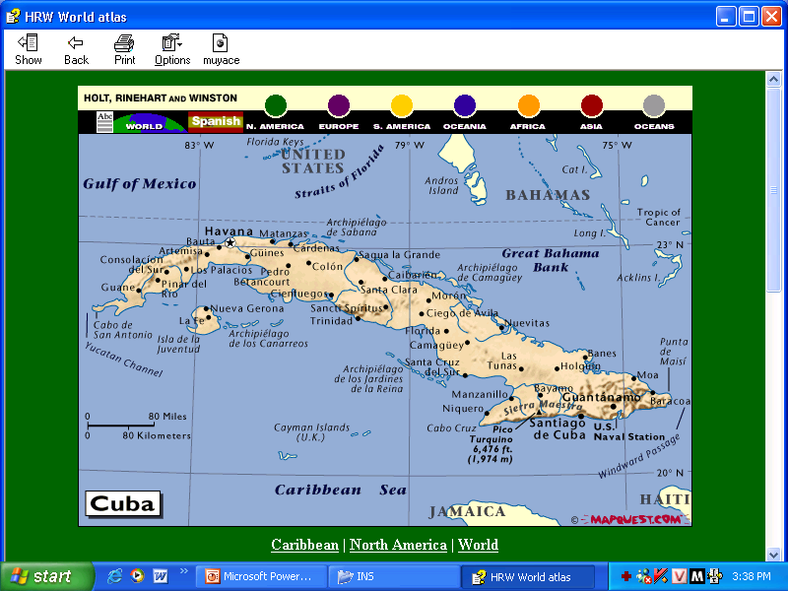
Nội dung bài giảng
II. CUBA-HÒN ĐẢO ANH HÙNG.
GV xác định vị trí và giới thiệu
vị trí đất nước Cuba trên bản
đồ: Cuba nằm ở vùng biển Caribê,
hình dạng giống như con cá sấu,
rộng 111.000 km²,
với 11,3 triệu người (2002).

Slide 10
Nội dung bài giảng
II. CUBA-HÒN ĐẢO ANH HÙNG.
Thảo luận (cặp/nhóm)
- Sau chiến tranh thế giới thứ hai Mĩ đã làm gì để đàn áp phong trào đấu tranh của nhân dân Cu-ba?
- Trước tình hình đó nhân dân cu-Ba làm gì?
- Vì sao nói cuộc tấn công pháo đài Môn-ca-đa (26/7/1953) đã mở ra 1 giai đoạn mới trong phong trào đấu tranh của nhân dân Cu-ba?
- Dưới sự chỉ huy của Phiđen Ca-xtơ-rô nhân dân đấu tranh như thế nào? Thu được kết quả gì?

Slide 11
Nội dung bài giảng
II. CUBA-HÒN ĐẢO ANH HÙNG.
- Khởi đầu từ cuộc tấn công vũ trang của 135 thanh niên yêu nước vào pháo đài Môn-ca-da 26/7/1953.
- Nhân dân Cu-ba dưới sự lãnh đạo của Phi-đen Ca-xtơ-rô đấu tranh kiên cường, khó khăn, gian khổ
-> 1/1/1959 chế độ độc tài Ba-ti-xta bị lật đổ, cách mạng thắng lợi.

Slide 12
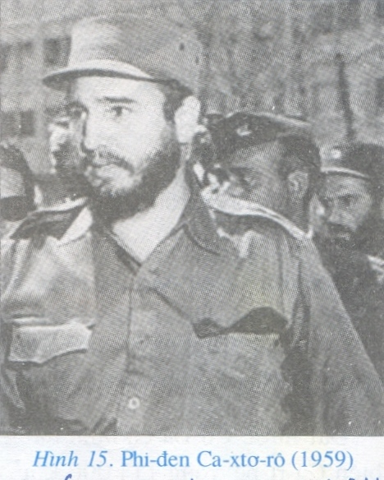
Nội dung bài giảng
II. CUBA-HÒN ĐẢO ANH HÙNG.
Phi-đen Ca-xtơ-rô sinh 1927 trong 1
gia đình điền chủ. 1945 học luật ở
trường Đại học La Ha-ba-na, tham
gia phong trào chống Mĩ ở Cô-lôm-bi-a.
1950 đỗ Tiến sĩ luật học. 26/7/1953
đứng đầu nhóm chiến sĩ tấn công
pháo đài Môncada

Slide 13
Nội dung bài giảng
II. CUBA-HÒN ĐẢO ANH HÙNG.
- Sau thắng lợi, Chính phủ cách mạng tiến hành: cải cách ruộng đất, quốc hữu hóa các xí nghiệp, thanh toán nạn mù chữ, phát triển giáo dục, y tế…Bộ mặt đất nước thay đổi căn bản và sâu sắc.
- Mặc dù bị Mĩ bao vây, cấm vận nhưng Cu-ba vẫn đứng vững và đạt được những thành tích trong công cuộc xây dựng chủ nghĩa xã hội.
GV liên hệ mối quan hệ giữa Cuba với Việt Nam.

Slide 14
HỢP TÁC VIỆT NAM - CUBA
https://www.youtube.com/watch?v=UFmOYPKrkwM

Slide 15
CỦNG CỐ - DẶN DÒ
- Em hãy nêu những nét nổi bật của tình hình Mĩ La-tinh từ sau năm 1945.
- Theo em tình hình cách mạng Mĩ La Tinh có gì khác với phong trào cách mạng châu Á và châu Phi?
- Nêu những nét chính về CM nhân dân Cu-Ba? Sau thắng lợi nhân dân Cu-Ba đã làm gì?
- Trình bày cuộc cách mạng nhân dân Cu-ba. Những thành tựu đạt được sau cách mạng.
Hướng dẫn học tập ở nhà:
Ôn lại các bài cũ (từ bài 1- bài 7).

